Slide 1

Calculadora
Beatriz Domínguez
DAM 2014
Diseño de interfaces

Slide 2
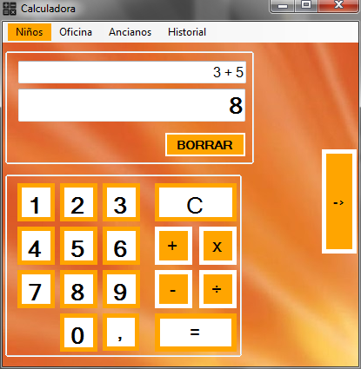
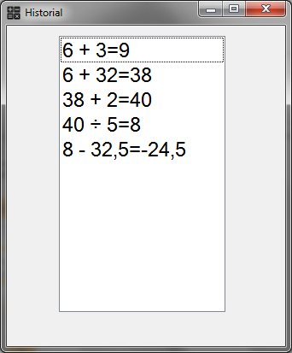
Tres versiones
Niños
Empresa
Ancianos
Historial de operaciones

Slide 3
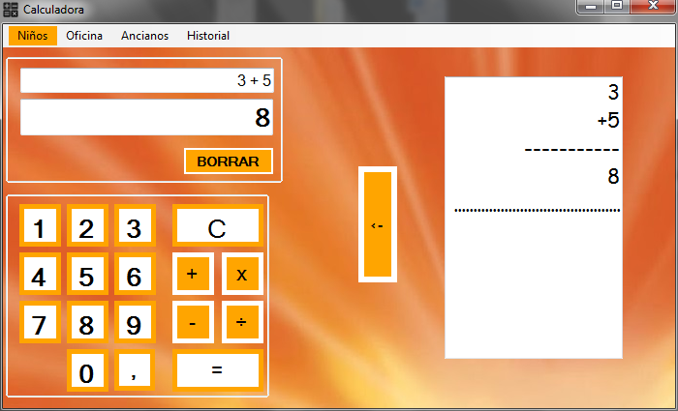
Niños
Diversas edades

Slide 4
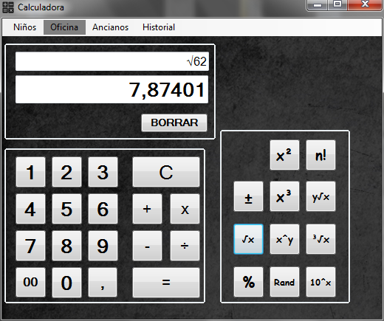
Empresa
Funciones adicionales

Slide 5
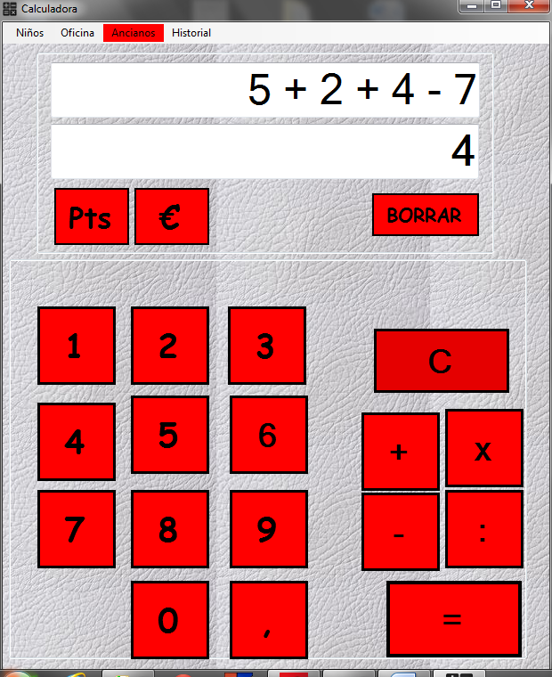
3ª edad
Funciones básicas
Adaptada a sus
necesidades

Slide 6
¿Alguna prueba?

